Slide 1
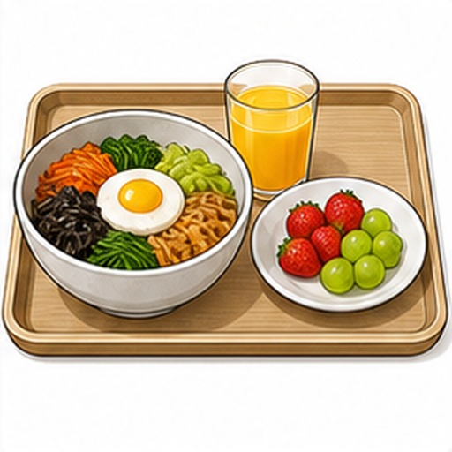
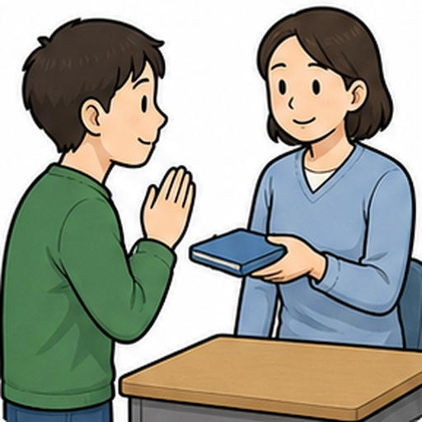
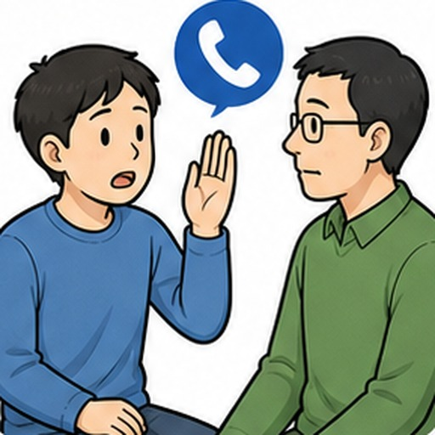
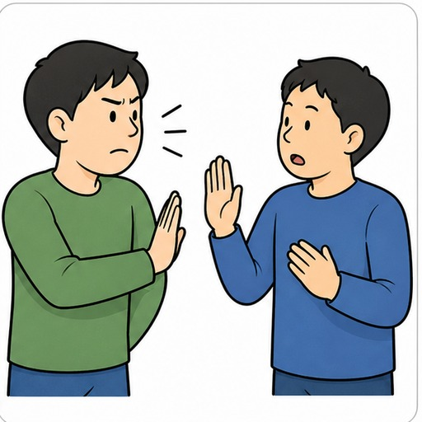
성인 발달장애인 인권교육
나의 인권
이해하기
내가 골라요
안전
예습·복습 진행자료
주간보호 이용자 인권교육 담당자 진행용
선택
존중
안전
도움
도움
존중
강사 본교육 2026.05.20 전후 예습·복습용

Slide 2
진행 원칙
오늘의 말
참여
자료의 방향
짧은 문장, 반복 단어, 카드 선택, 역할극 중심으로 진행합니다.
정답보다
표현을 먼저 봅니다
고르기
도움 요청
존중
1. 말, 손짓, 표정, 카드 선택, 고개 끄덕임을 모두 인정
2. 위험 사례는 자세히 묘사하지 않고 안전한 대처 문장으로 마무리
3. 10~15분마다 보기, 고르기, 붙이기, 말하기 활동을 바꾸기
선택
존중
안전
도움
성인 발달장애인 인권교육 예습·복습 진행자료

Slide 3
운영 계획
오늘의 말
흐름
전체 흐름
본교육 전 예습 2회기, 본교육 후 복습 1회기
1회기
2회기
본교육
3회기
인권과 선택
존중과 안전
강사 본교육
표현과 실천
나는 소중해요
내가 고를 수 있어요
내 몸과 마음
안전·위험 구분
2026.05.20
핵심 내용 경험
싫어요·안 돼요
도와주세요
반복 문장
내가 골라도 돼요
위험하면 알려요
도와주세요
나도 너도 존중
성인 발달장애인 인권교육 예습·복습 진행자료

Slide 4
1회기
예습 1: 인권과 선택
선택
나는 소중한 사람입니다.
소중한 사람은 고를 수 있어요.
선택
한 번에 한 가지 단어만 크게 보여 주세요.

Slide 5
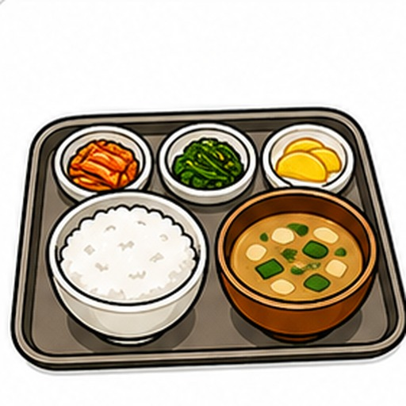
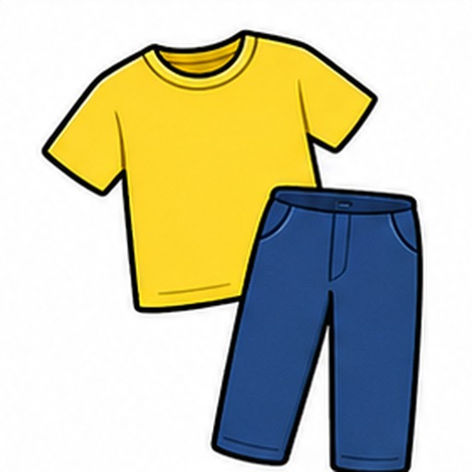


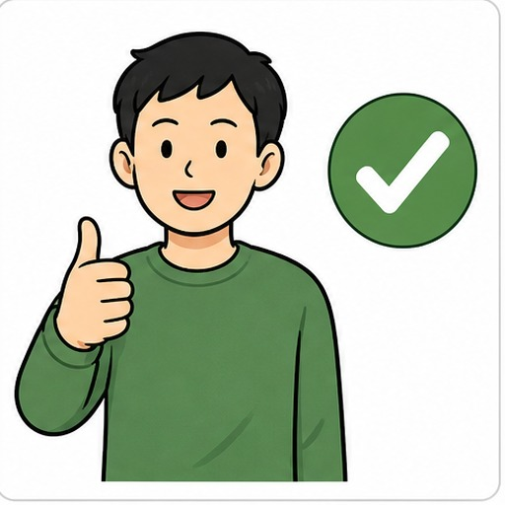
1회기
오늘의 말
선택
오늘의 말
나 / 소중해요 / 선택 / 좋아요 / 싫어요
나는
소중해요
음식
옷
자리
내가 골라요
싫어요
활동
표현했어요
성인 발달장애인 인권교육 예습·복습 진행자료

Slide 6
1회기
오늘의 말
선택
1회기 진행 흐름
45~50분 권장
5분
10분
15분
10분
10분
인사와 오늘 단어
나는 소중해요
선택 카드
선택 이유
마무리
오늘은 나와 선택을 배워요
이름 부르기
좋은 점 카드 고르기
음식·옷·활동·자리 중 선택
좋아요 / 편해요 / 하고 싶어요
내가 골라도 돼요
확인 포인트: 스스로 고르는지, 말·표정·카드 선택으로 표현하는지 봅니다.
성인 발달장애인 인권교육 예습·복습 진행자료

Slide 7




1회기
오늘의 말
선택
선택 카드 활동
음식, 옷, 자리, 활동 중 하나를 고릅니다.
내가 골랐어요
표현했어요
음식
옷
자리
활동
진행자 멘트
“오늘은 맞히는 시간이 아니에요.
내가 고르는 시간이에요.”
성인 발달장애인 인권교육 예습·복습 진행자료

Slide 8
1회기
오늘의 말
선택
이용자별 지원 포인트
반응 방식이 달라도 모두 의사표현으로 인정합니다.
언어 소통
선택 이유를 질문하고 일상 사례로 연결
스스로 말함
시각 자료
그림 카드 2개 중 고르게 하고 핵심 단어 반복
손가락·시선 선택
감각·보조
큰 카드, 영상 단서, 옆자리 지원 활용
카드 잡기·끄덕임
말
손짓
표정
카드 선택
고개 끄덕임
성인 발달장애인 인권교육 예습·복습 진행자료

Slide 9
2회기
예습 2: 존중과 안전
안전
나도 소중하고 다른 사람도 소중해요.
위험하면 도움을 요청해요.
안전
한 번에 한 가지 단어만 크게 보여 주세요.

Slide 10
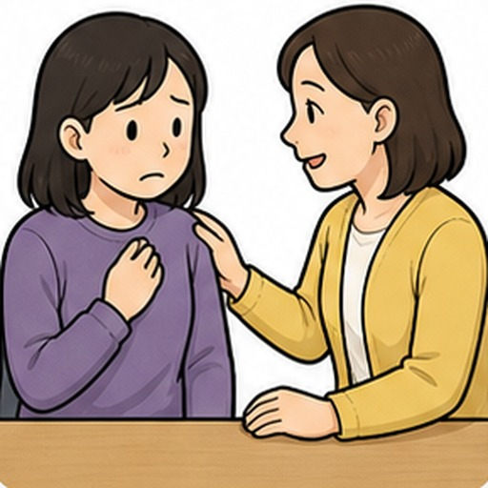
2회기
오늘의 말
안전
오늘의 말
존중 / 내 몸 / 안전 / 위험 / 도움
내 몸은
소중해요
안전
위험
도움
나도 소중해요
다른 사람도 소중해요
위험하거나 불편하면 혼자 참지 않습니다.
성인 발달장애인 인권교육 예습·복습 진행자료

Slide 11
2회기
오늘의 말
안전
2회기 진행 흐름
존중과 안전을 카드로 구분합니다.
5분
10분
15분
10분
10분
선택 복습
존중 알기
안전·위험 분류
도움 요청
마무리
선택 카드를 보고 하나 고르기
내 물건·몸·마음은 허락이 필요
상황 카드를 빨강·초록에 놓기
도와주세요 말하기·카드 들기
내 몸은 소중해요
확인 포인트: 위험 신호 구분, 도움 요청 행동 가능 여부
성인 발달장애인 인권교육 예습·복습 진행자료

Slide 12
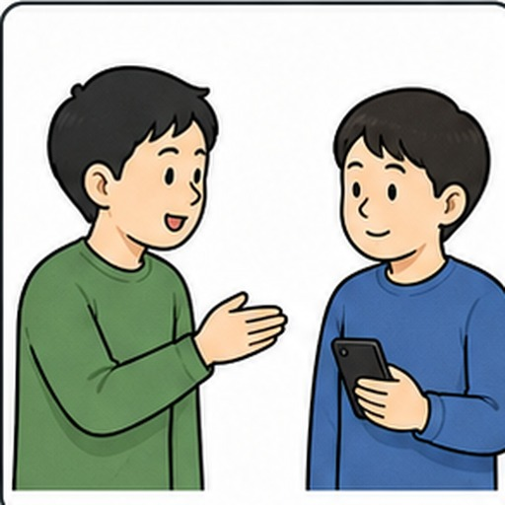
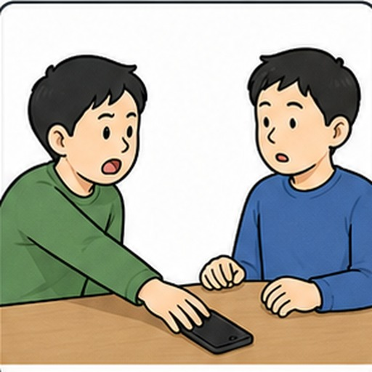
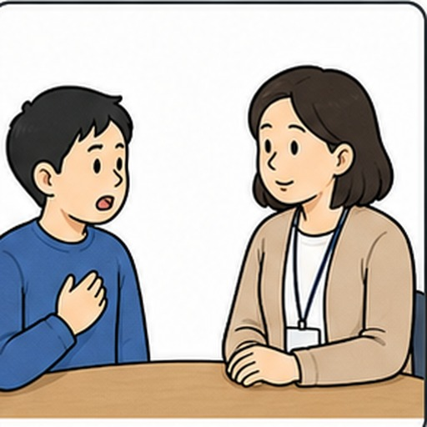
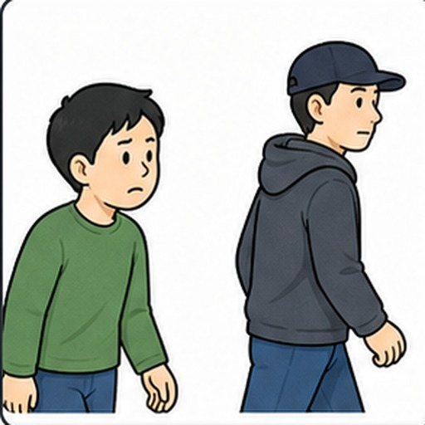
2회기
오늘의 말
안전
안전·위험 분류
상황 카드를 보고 초록 또는 빨강으로 나눕니다.
초록 바구니
안전한 선택
빨강 바구니
위험한 선택
먼저 물어봐요
묻지 않고 쓴다
선생님께 말해요
따라가요
성인 발달장애인 인권교육 예습·복습 진행자료

Slide 13
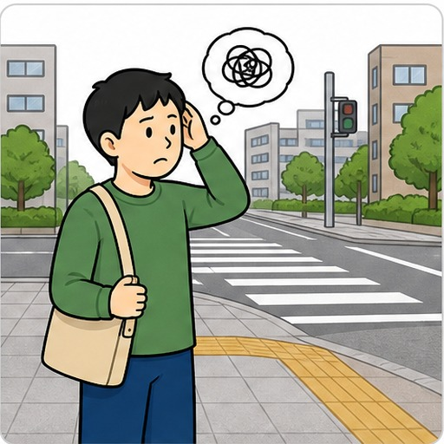
2회기
오늘의 말
도움
도움 요청 연습
말하기, 카드 들기, 선생님 찾기를 모두 연습합니다.
도와주세요
도움 카드 들기
선생님 찾기
도움 벨
길을 잃었어요
핵심: 요청 행동이 나오면 즉시 칭찬하고 안전한 사람에게 연결합니다.
성인 발달장애인 인권교육 예습·복습 진행자료

Slide 14
2회기
오늘의 말
안전
이용자별 지원 포인트
안전·위험은 색, 그림, 행동으로 확인합니다.
언어 소통
왜 안전한지, 왜 위험한지 한 가지 말하기
상황 판단
시각 자료
안전/위험 색 카드와 그림 카드로 분류
색 또는 그림 선택
감각·보조
도움 카드 들기, 선생님 손짓하기, 짧은 영상 단서
비언어 요청
내 몸은 소중해요
위험하면 도움을 요청해요
성인 발달장애인 인권교육 예습·복습 진행자료

Slide 15
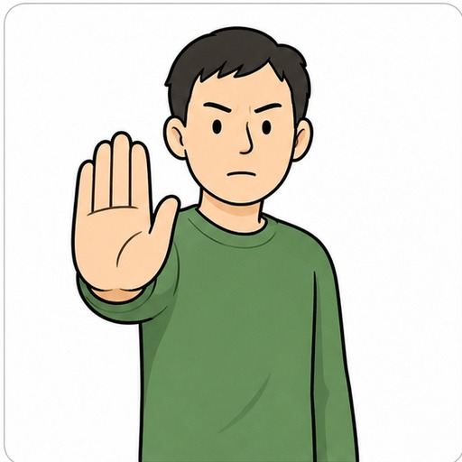
3회기
복습: 표현과 실천
도움
싫어요. 안 돼요. 도와주세요.
내 권리와 다른 사람의 권리를 함께 지켜요.
도움
한 번에 한 가지 단어만 크게 보여 주세요.

Slide 16
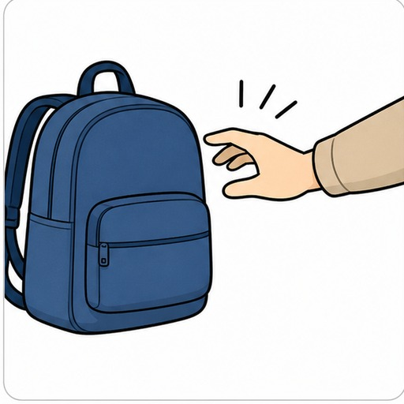
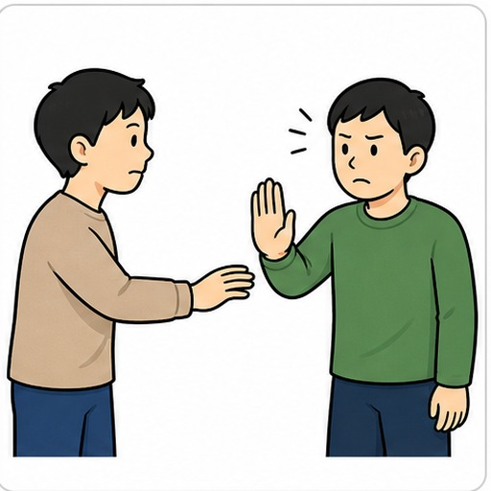
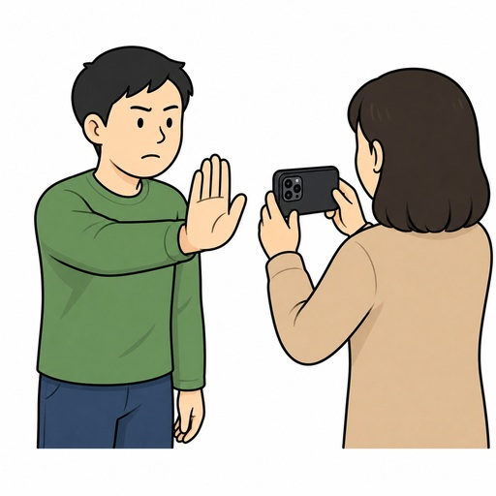
3회기
오늘의 말
도움
오늘의 말
권리 / 싫어요 / 안 돼요 / 도와주세요 / 책임
연습할 말은
세 가지입니다
내 물건
내 몸
내 사진
싫어요
안 돼요
도와주세요
성인 발달장애인 인권교육 예습·복습 진행자료

Slide 17
3회기
오늘의 말
권리
3회기 진행 흐름
본교육 내용을 쉬운 말과 역할극으로 다시 확인합니다.
5분
10분
15분
15분
5분
본교육 떠올리기
OX 복습
나의 권리 카드
역할극
마무리 약속
선택·안전·도움 카드 고르기
맞으면 O, 아니면 X 카드 들기
싫은 것·도움받고 싶은 것 표시
싫어요·안 돼요·도와주세요
나도 존중, 다른 사람도 존중
확인 포인트: 거부·요청 표현이 나오는지, 다른 사람의 거부도 존중하는지 봅니다.
성인 발달장애인 인권교육 예습·복습 진행자료

Slide 18
3회기
오늘의 말
권리
OX 복습
쉬운 상황을 듣고 O 또는 X 카드를 듭니다.
1. 친구 물건을 쓰고 싶으면 먼저 물어봐요.
2. 싫어도 혼자 참아야 해요.
3. 위험하면 도와주세요라고 알려요.
4. 친구가 싫다고 하면 멈춰요.
O
X
오답이 나와도 괜찮아요. 바로 좋은 행동 문장으로 다시 연습합니다.
성인 발달장애인 인권교육 예습·복습 진행자료

Slide 19
3회기
오늘의 말
권리
나의 권리 카드
내가 싫은 것, 도움받고 싶은 것을 고릅니다.
내가 싫은 것
도움받고 싶은 것
싫어요
하지 마세요
도와주세요
선생님께 말할래요
그림, 단어, 스티커, 손짓으로 표시해도 됩니다.
성인 발달장애인 인권교육 예습·복습 진행자료

Slide 20
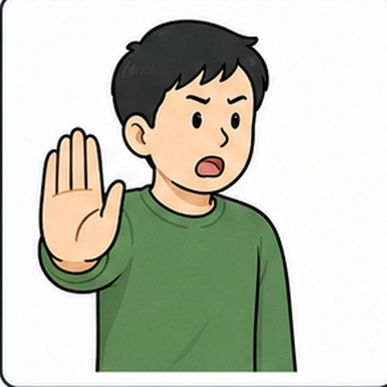
3회기
오늘의 말
도움
역할극 연습
상황을 보고 필요한 말을 고릅니다.
안 돼요
싫어요
도와주세요
멈출게요
내 물건
내 몸
길을 잃었어요
친구가 싫대요
보조자의 지원: 문장을 따라 하거나, 카드만 들어도 즉시 칭찬합니다.
성인 발달장애인 인권교육 예습·복습 진행자료

Slide 21
3회기
오늘의 말
존중
권리와 책임
내 권리를 지키는 것처럼 다른 사람의 권리도 지킵니다.
나도 존중
다른 사람도 존중
내가 싫으면 말해요
친구가 싫다면 멈춰요
함께 지켜요
마무리 약속
성인 발달장애인 인권교육 예습·복습 진행자료

Slide 22
부록
오늘의 말
카드
인쇄용 카드 1
핵심 단어
나
선택
존중
안전
나는 소중해요
내가 골라요
나도 너도 소중해요
다치지 않아요
위험
도움
거부
책임
멈춰요
도와주세요
싫어요
다른 사람도 지켜요
성인 발달장애인 인권교육 예습·복습 진행자료

Slide 23
부록
오늘의 말
카드
인쇄용 카드 2
상황 카드
음식
내가 먹을 것을 골라요
옷
내가 입을 것을 골라요
자리
앉을 자리를 골라요
활동
하고 싶은 활동을 골라요
허락
먼저 물어봐요
도움
도와주세요
성인 발달장애인 인권교육 예습·복습 진행자료

Slide 24
부록
오늘의 말
도움
인쇄용 카드 3
대처 문장
싫어요
안 돼요
도움
그만해 주세요
하지 마세요
선생님, 도와주세요
말하기
전화
피하기
불편해요
112 / 119
안전한 곳으로 가요
성인 발달장애인 인권교육 예습·복습 진행자료

Slide 25
부록
오늘의 말
활동지
참여자용 쉬운 활동지
빈칸은 말, 그림, 스티커로 채울 수 있습니다.
활동지 1
활동지 2
오늘 내가 고른 것
음식 / 옷 / 활동 / 자리
내 몸과 마음의 신호
좋아요 / 싫어요 / 불편해요
활동지 3
활동지 4
도움 요청 연습
선생님 / 가족 / 112 / 119
나의 권리 카드
선택 / 안전 / 존중 / 도움
성인 발달장애인 인권교육 예습·복습 진행자료

Slide 26
부록
오늘의 말
연습
역할극 상황 예시
상황을 짧게 보여주고 필요한 말을 연습합니다.
상황 1
누군가 내 물건을 말없이 가져가려고 해요.
안 돼요. 먼저 물어봐 주세요.
상황 2
내 몸을 만지려고 해서 불편해요.
싫어요. 하지 마세요.
상황 3
길을 잃거나 무서운 일이 생겼어요.
도와주세요. 선생님을 불러 주세요.
상황 4
친구가 싫다고 말했어요.
알겠어. 멈출게.
성인 발달장애인 인권교육 예습·복습 진행자료

Slide 27
마무리
오늘의 말
존중
마무리 문장
수업 끝에서 함께 말하거나 카드를 짚습니다.
나도 존중,
다른 사람도 존중
참 잘했어요
함께 지켜요
싫어요
안 돼요
도와주세요
진행자는 참여 방식보다 표현이 나온 순간을 크게 강화합니다.
성인 발달장애인 인권교육 예습·복습 진행자료

